Slide 1
Controle total de customização do Moodle pelo Tema
MICHAEL MENESES

Slide 2
Sobre mim
Graduando em Análise e Desenvolvimento de Sistemas
Colaborador
mais de 1 ano
Michael Meneses
Brasília/DF
Desenvolvedor Moodle

Slide 3
Moodle vs Nosso Projeto
Notes:
O Moodle é o melhor LMS ao mesmo tempo que pode não ser o melhor LMS.
Pior porque geralmente não nos atende de imediato e então é necessário modificá-lo.
Então o Moodle se torna o melhor LMS porque nos permite personalizá-lo.

Slide 4
Porque customizar?
Notes:
Temos o melhor LMS, que nos trouxe aqui hoje, e podemos personalizá-lo para atender nossa necessidade.
Podemos customizar a interface gráfica para aplicar a identidade visual. Porém pode ser necessário ir além e modificar o padrão de componentes do Moodle.
O Moodle tem a arquitetura modular, os componentes trabalham o processamento e dá a saída pelo tema.

Slide 5
Porque customizar a aplicação pelo Tema?
Notes:
Ao customizar o Moodle queremos que nossa instalação mantenha a integridade e possa continuar recebendo atualizações.
O tema não é crítico ao funcionamento/processamento da aplicação.
O tema é responsável por receber o conteúdo que será apresentado ao usuário e dependendo do tipo de conteúdo será aplicado à um layout/molde.
Geralmente podemos personalizar o layout/molde, mas e quando for necessário personalizar o conteúdo processado pelos componentes? Digamos que o tema é um componente flexível no Moodle, pode-se alterar o tema e a aplicação continua funcionando.
Ao invés de ir direto no código do Moodle podemos utilizar algumas técnicas para realizar adaptações/customizações/personalizações.

Slide 6
Algumas técnicas de customização

Slide 7
Override Renderer renderer.php renderers.php
Notes:
Desde a versão 2.0, componentes como curso, formatos de curso, calendário e módulos de atividades possuem um arquivo chamado “renderer.php” para gerar pequenos trechos de HTML do conteúdo que será . E podemos personalizar os métodos que estão nesse arquivos no arquivo “renderers.php” que fica no diretório do tema.

Slide 8
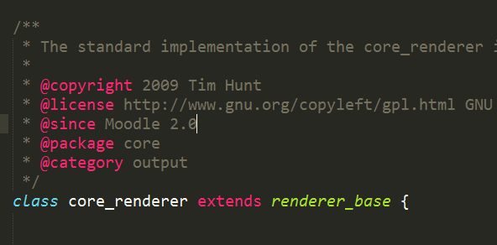
Override Renderer
lib/outputrenderer.php
core_renderer
Notes:
Renderer do Core do Moodle

Slide 9
Override Renderer
course/renderer.php
core_course_renderer
Notes:
Renderer do curso

Slide 10
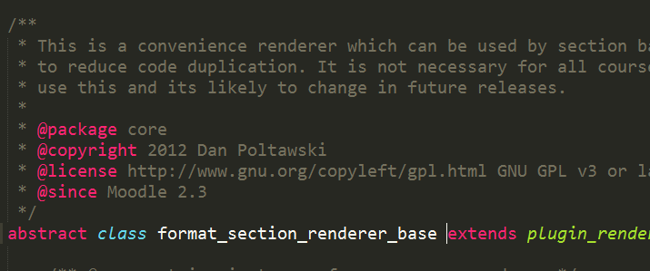
Override Renderer
course/format/renderer.php
format_section_renderer_base
Notes:
Renderer do formato de curso

Slide 11
Override Renderer
calendar/renderer.php
core_calendar_renderer
Notes:
Renderer do componente calendário

Slide 12
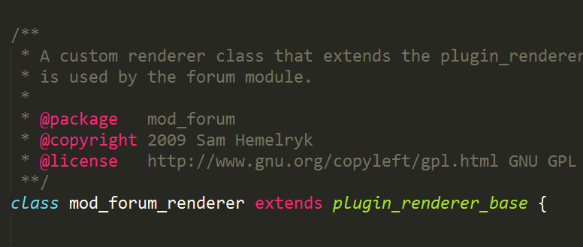
Override Renderer
mod/forum/renderer.php
mod_forum_renderer
Notes:
Renderer do módulo Fórum

Slide 13
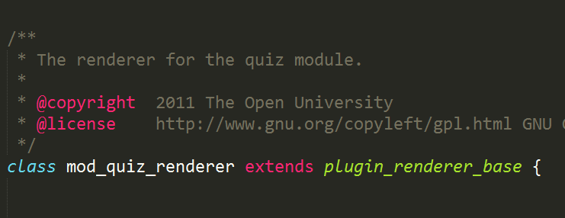
Override Renderer
mod/quiz/renderer.php
mod_quiz_renderer
Notes:
Renderer do módulo Quiz

Slide 14
Override Renderer
Como utilizar?

Slide 15
Override Renderer
Definir no “config.php” que o tema está habilitado para sobrescrever os “renderer.php”.
theme/mytheme/config.php

Slide 16
Override Renderer
Criar o arquivo “renderers.php” na pasta do tema.
theme/mytheme/renderers.php

Slide 17
Override Renderer
Copie o método do “renderer.php” que deseja customizar para o arquivo “renderers.php”.

Slide 18
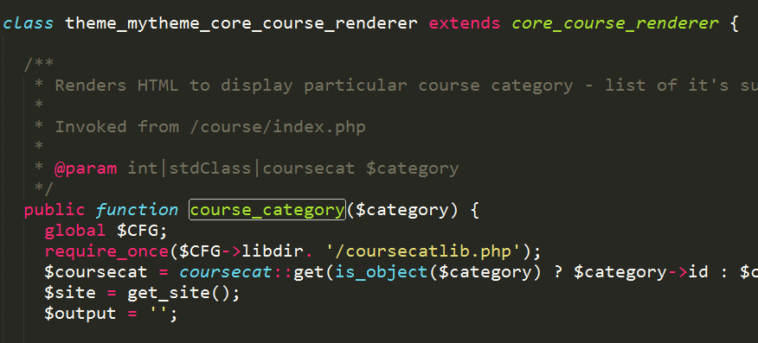
Override Renderer
theme/mytheme/renderers.php

Slide 19
Override Renderer
LIVE

Slide 20
lib.php page_init
Notes:
Nem sempre o renderer nos ajuda....

Slide 21
lib.php / page_init
CUIDADO!
Programação Orientada a Gambiarra a seguir...

Slide 22
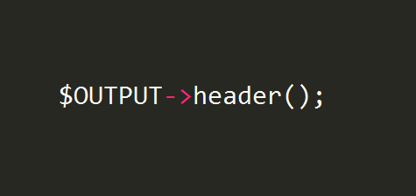
lib.php / page_init
Inicia uma “página” Moodle
Notes:
Todo plugin que se preze usa esta linha para imprimir desde o cabeçalho HTML até antes do região “main” de sua página.
Este método tem um detalhe. Assim que iniciado ele procura um método no tema para ser executado.

Slide 23
lib.php / page_init
theme/mytheme/lib.php theme_mytheme_page_init()
Notes:
Ele procura o método “theme_mytheme_page_init()”.
Este método recebe um objeto “moodle_page”.

Slide 24
lib.php / page_init
theme/mytheme/lib.php
Notes:
O principal objetivo deste método é realizar o carregamento de conteúdo no HTML, por exemplo carregar jQuery e demais arquivos Javascript que estão no tema.

Slide 25
lib.php / page_init
O que pode ser feito?

Slide 26
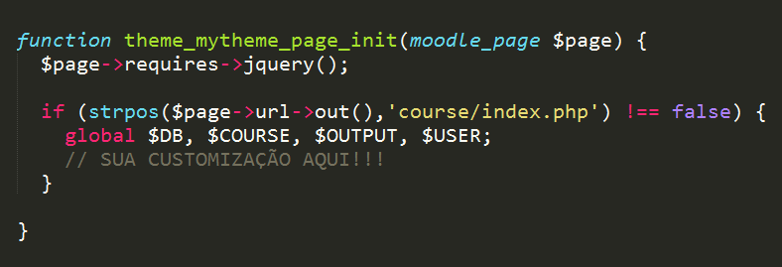
lib.php / page_init
theme/mytheme/lib.php
Notes:
Podemos realizar uma intercepção.
A partir da URL localizamos a caminho do arquivo que realiza o processamento do recurso solicitado e podemos modificar o seu fluxo.

Slide 27
lib.php / page_init
LIVE

Slide 28
Javascript
Notes:
Pequenos Problemas, Grandes Soluções

Slide 29
Javascript
CUIDADO!
Programação Orientada a Gambiarra a seguir...

Slide 30
Javascript
mod/scorm/view.php?id=X
Notes:
Em um projeto, por usabilidade, queria um acesso direto ao SCORM sem passar por aquela tela que tem que clicar no botão “Entrar”.

Slide 31
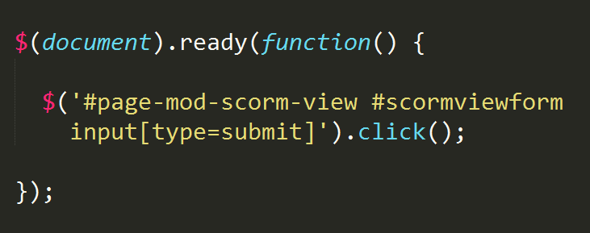
Javascript
theme/mytheme/javascript/mytheme.js
Notes:
Javascript me atendeu. Via jQuery foi simulado um clique no botão “Entrar” e direciona direto pro conteúdo.

Slide 32
Javascript
LIVE

Slide 33
Recurso no Tema

Slide 34
Recurso no Tema
CUIDADO!
Programação Orientada a Gambiarra a seguir...

Slide 35
Recurso no Tema
XXX
XXX
XXX

Slide 36
Controlando as customizações
Notes:
Como disponibilizar na interface gráfica um controle para ativar ou desativar um item de customização?

Slide 37
Controlando as customizações
Na página de configuração do tema pode ser definidos itens que mudam o estado das customizações.
https://docs.moodle.org/dev/Creating_a_theme_settings_page
Notes:
O Moodle permite criar uma página de configuração para personalizar itens, como cores e ativar/desativar recursos.

Slide 38
Controlando as customizações
https://docs.moodle.org/dev/Creating_a_theme_settings_page
Notes:
Exemplo de itens de personalização. Note que um checkbox pode ser utilizado para este controle.

Slide 39
Controlando as customizações
$page->theme->settings->itemname
https://docs.moodle.org/dev/Creating_a_theme_settings_page
Notes:
Então o valor do item pode ser recuperado e tratado para controlar os recursos no tema.

Slide 40
Considerações Finais

Slide 41
Referências
https://docs.moodle.org/dev
Projetos e Temas Moodle

Slide 42
Dúvidas?

Slide 43
Obrigado!

Slide 44
Contato
Michael Meneses
michael@michaelmeneses.com.br
61.9283.9874

